Slide 1
第七章
管理信息系统的管理

Slide 2
本章学习目标
掌握管理信息系统开发管理的基本内容与过程；
掌握常用的项目管理的技术与方法；
掌握系统运行管理的基本概念与内容；
理解系统维护的意义与作用；
掌握系统评价的概念与方法。

Slide 3
第七章 管理信息系统的管理
7.1 管理信息系统的开发管理
7.2 管理信息系统的运行管理
7.3 管理信息系统的安全管理
7.4 管理信息系统的评价

Slide 4
7.1 管理信息系统的开发管理
7.1.1 项目管理概述
1．项目定义
所谓项目，就是在既定的资源和要求的限制下，为实现某种目标而相互联系的一次性的工作任务。
2．管理信息系统项目的特点
（1）明确的目标

Slide 5
7.1 管理信息系统的开发管理
（2）独特性
（3）时限性
（4）目标的渐进性
（5）时效性
（6）高风险性
（7）智力密集性

Slide 6
7.1 管理信息系统的开发管理
3．项目管理及知识体系
（1）项目集成管理
（2）范围管理
（3）时间管理
（4）成本管理
（5）人力资源管理
（6）风险管理
（7）质量管理
（8）采购管理
（9）沟通管理

Slide 7
7.1.2 项目时间管理
1．计划
确定执行项目需要的特定活动，明确每项活动的职责。
确定这些活动的完成顺序。
计算每项活动所需要的时间和资源。
制定项目预算。

Slide 8
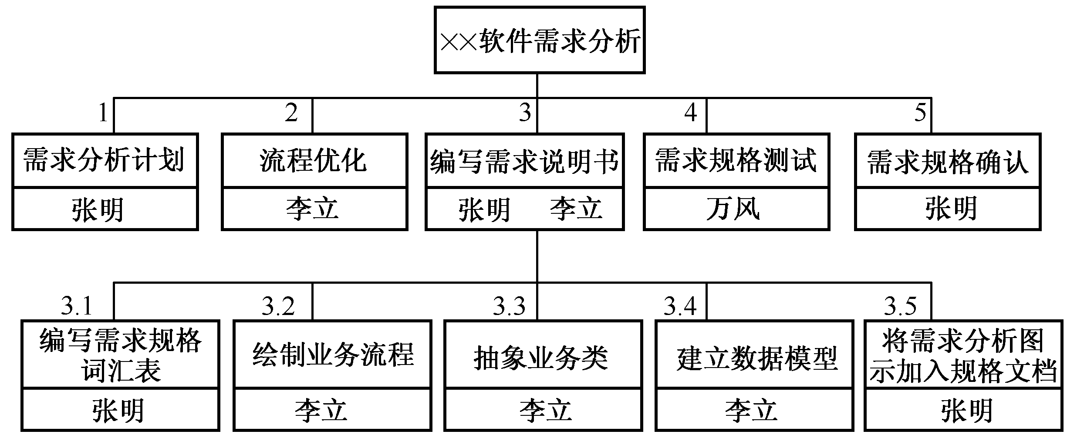
7.1.2 项目时间管理
（1）工作分解与责任矩阵

Slide 9
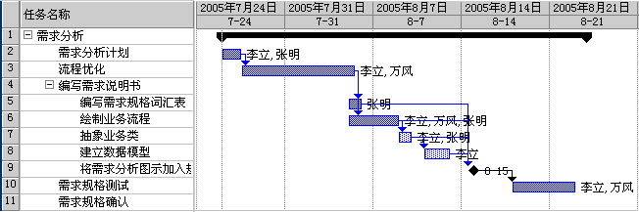
7.1.2 项目时间管理
（2）活动排序

Slide 10
7.1.2 项目时间管理
2．进度安排
估计每项活动的工期。
确定整个项目的预计开始时间和要求完工时间。
在项目预计开始时间的基础上，计算每项活动能够开始的时间和完成的最早时间。
利用项目的要求完工时间，计算每项活动必须开始的时间和完成的最迟时间。
确定每项活动能够开始与必须开始时间之间的正负时差。
确定关键（最长）活动路径。

Slide 11
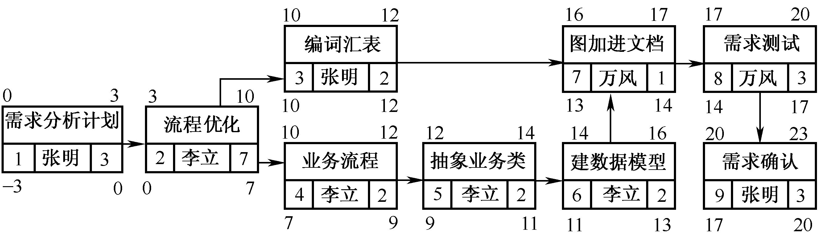
7.1.2 项目时间管理
2．进度安排

Slide 12
7.1.2 项目时间管理
3．进度跟踪与控制
定期进行项目状态会议，由各组成员报告项目的进展情况。
评价所有在软件过程中进行的评审结果。
确定正式的项目里程碑是否已经在进度安排的时间内完成。
比较项目表中被列出的各个项目任务的实际开始日期与计划开始日期。
与实践者举行非正式会议，以得到他们对项目进展时间和问题层的客观评价。
使用获得值的分析，定量的评价进展。

Slide 13
7.1.2 项目时间管理
3．进度跟踪与控制
进度控制包括以下4个步骤。
① 分析进度，找出哪些地方需要采取纠正措施。
② 确定应采取的纠正措施。
③ 修改计划，将纠正事项列入计划。
④ 重新计算进度，估计纠正措施的效果。

Slide 14
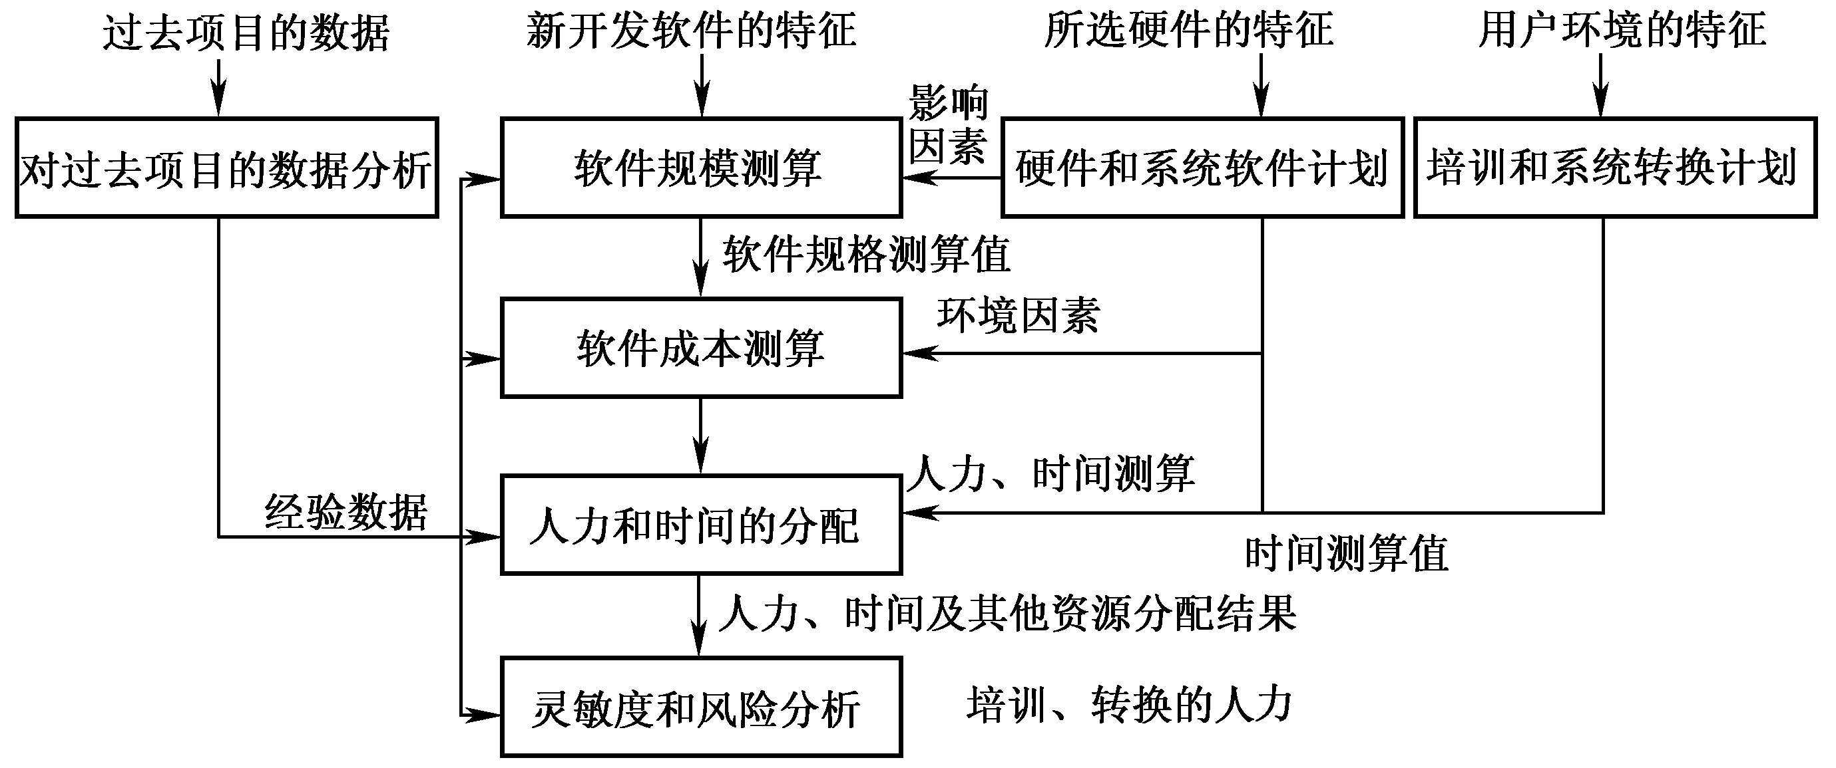
7.1.3 项目成本管理
1．成本估算过程

Slide 15
7.1.3 项目成本管理
2．软件成本估算方法
（1）专家估算法
（2）类推估算法
（3）COCOMO模型
（4）功能点估计法

Slide 16
7.1.3 项目成本管理
3．成本计划的变更控制
（1）预算分摊
（2）实际成本累计
（3）盈余累计

Slide 17
7.1.4 项目质量管理
1．质量与项目生命周期
对系统开发的全过程进行质量控制与检查
（1）严格挑选项目组成员
（2）加强培训
（3）正确选择系统开发策略与方法
（4）建立质量控制点。
2．软件质量管理

Slide 18
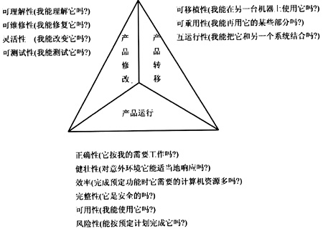
McCall质量模型

Slide 19
软件质量框架模型
问题：
用户一般会关注哪些因素？
软件质量影响因素
正确性
健壮性
效率
完整性
可用性
风险
可理解性
可维修性
灵活性
可测试性
可移植性
可重用性
互操作性

Slide 20
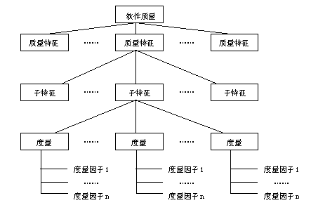
软件质量框架模型

Slide 21
决定质量的因素
软件内容
人员规模
工作范围
决定质量的因素
程序设计：
程序
程序员
编程
个人编程质量
设计
编程
测试
程序
文档
程序系统：
小组
少数人协调把关
程序
文档
数据
软件生
命周期
软件工程：
团队
团队项目管理水平

Slide 22
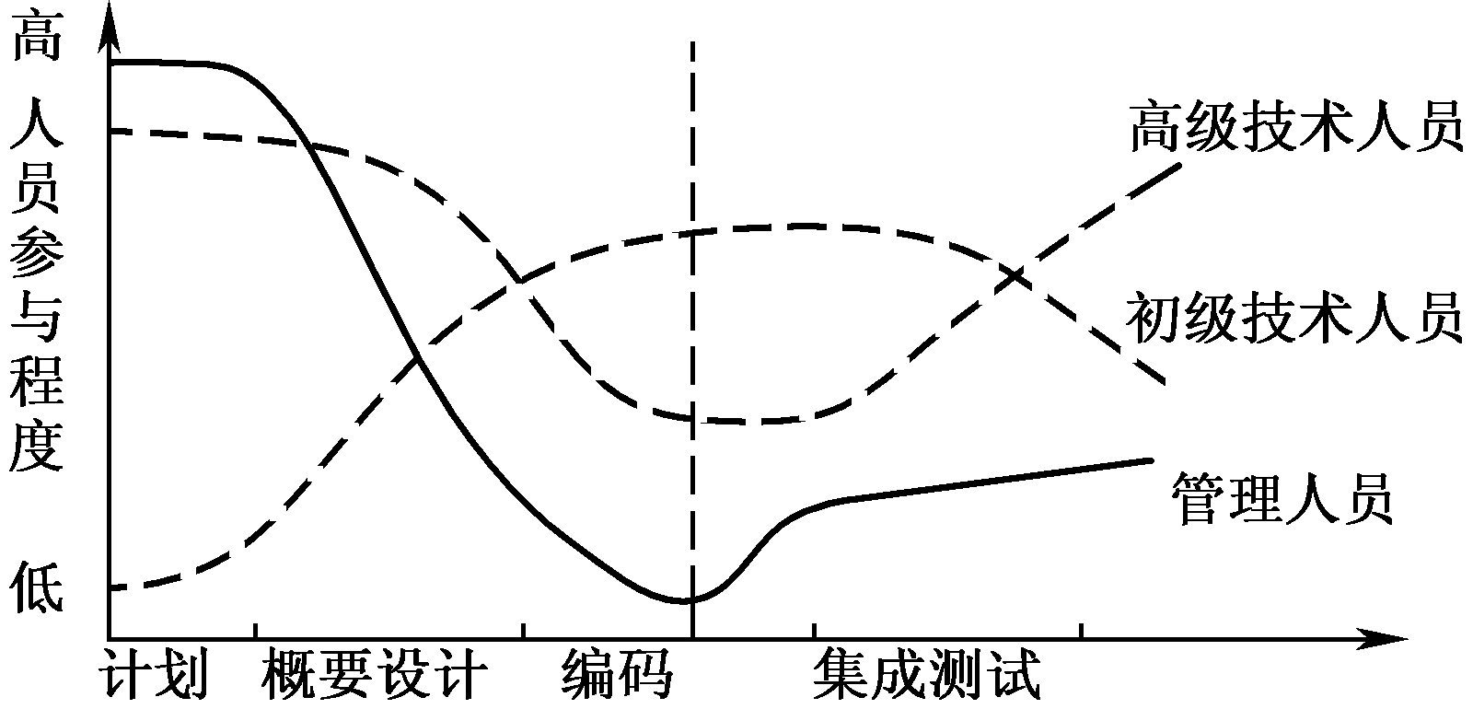
7.1.5 人力资源管理
1．组织计划的编制

Slide 23
7.1.5 人力资源管理
2．项目人员管理
（1）项目组织规划
（2）项目人员的获得与配备
（3）项目组织成员的开发

Slide 24
7.1.5 人力资源管理
3．项目团队建设
（1）团队建设活动
（2）绩效考核与激励
（3）集中安排
（4）培训

Slide 25
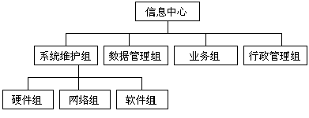
7.2 管理信息系统的运行管理
7.2.1 运行管理的组织与制度
1.系统运行的组织机构

Slide 26
7.2.1 运行管理的组织与制度
一、信息系统运行管理的组织机构
此方式是一种较低级的方式，信息系统为部门独立所有，不能成为企业的共享资源。
经理/厂长
部门1
部门2
部门3
部门n
电脑室
电脑室

Slide 27
信息系统运行管理的组织机构
经理/厂长
部门1
部门2
部门n
计算中心
此方式是一种将信息系统的管理机构与企业内部的其他部门平行看待，享有同等的权力。

Slide 28
信息系统运行管理的组织机构
经理/厂长
信息中心
部门1
部门2
部门n
此方式是一种由最高层直接领导，系统作为企业的信息中心和参谋中心而存在。这种方式有利于集中管理，资源共享，能充分发挥领导的指挥作用和系统向领导提供的决策支持作用，但容易造成脱离业务部门或服务较差的现象。

Slide 29
信息系统运行管理的组织机构
经理/厂长
信息中心
部门1
部门2
部门n
IS室
IS室
IS室
此方式中的信息中心既能站在企业的高度研究信息系统的发展，又能深入了解并满足各业务部门的需要，有利于加强企业的信息资源管理。

Slide 30
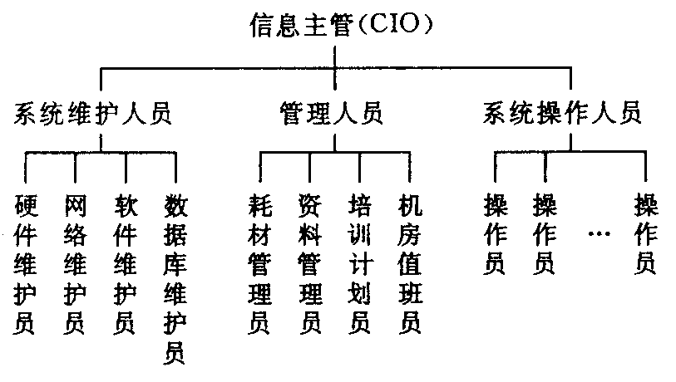
7.2.1 运行管理的组织与制度
2.人员的配置与职责
人员管理是信息系统运行成败的关键
人员管理的内容
人员的责任及其绩效评价原则
信息系统管理人员的学习培训

Slide 31
7.2.1 运行管理的组织与制度
2.人员的配置与职责
人员管理是信息系统运行成败的关键
人员管理的内容
人员的责任及其绩效评价原则
信息系统管理人员的学习培训

Slide 32
7.2.1 运行管理的组织与制度
3.系统运行的管理制度
基础数据管理制度
运行管理制度
机房管理制度
技术档案管理制度

Slide 33
7.2.2 日常运行管理
1.收集数据
数据收集包括数据采集、数据校验和数据录入三个方面
数据采集要求及时、准确和完整
数据校验是“数据把关”的工作，必须有实事求是的精神，要求数据校验员对系统所处理的业务有足够的了解
数据录入工作的要求是迅速与准确

Slide 34
7.2.2 日常运行管理
2.例行的信息处理和信息服务
例行的信息处理和信息服务，是按照系统研制中规定的各项规程，由软件操作人员定期或不定期地运行某些程序，如数据更新、统计分析、报表生成、数据的复制与保存、与外界的数据交流等

Slide 35
7.2.2 日常运行管理
2.系统运行情况的记录
信息系统工作数量
信息系统工作效率
系统所提供的信息服务的质量
系统的维护修改情况
系统的故障情况

Slide 36
7.2.3 系统维护
管理信息系统：“样品即产品”
管理信息系统需要在使用中不断完善：
1、经过调试的系统难免有不尽如人意的地方，或有的地方效率可以提高，或有使用不够方便的地方；
2、管理环境的新的变化，对信息系统提出了新的要求。

Slide 37
系统维护的类型和意义
7.2.3 系统维护
运行过程中需要进行维护
软件有错误: 在特定的使用条件下暴露出一些潜在的程序错误和设计缺陷，需要改正
有新的功能要求: 为了满足变更要求，需要修改软件把这些要求纳入到软件产品中
环境变化对IS提出新的要求: 在系统使用过程中数据环境发生变化
延长系统的生命周期

Slide 38
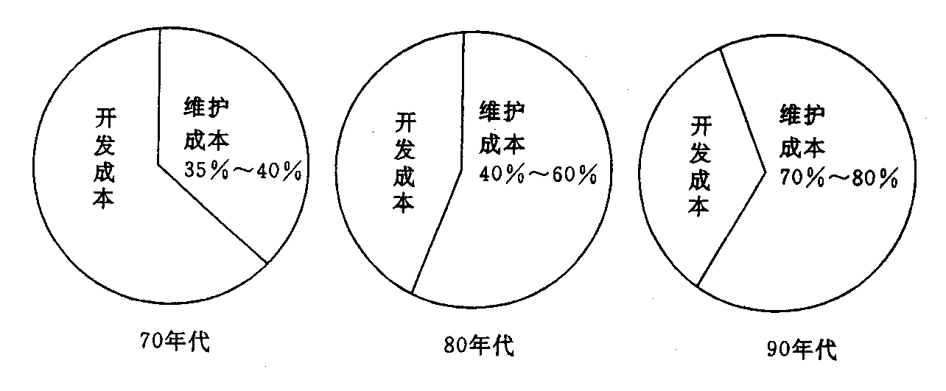
系统维护成本
Notes:
例：1976年美国空军的飞行控制软件每条指令的开发成本是75美元，而维护成本是4000美元。

Slide 39
7.2.3 系统维护
维护工作中常见的问题
理解别人写的程序通常非常困难，而且困难程度随着软件配置成份的减少而迅速增加
需要维护的软件往往没有合适的文档，或者文档资料显著不足
当要求对软件进行维护时，不能指望由开发人员来仔细说明软件
绝大多数系统在设计时没有考虑将来的修改

Slide 40
7.2.3 系统维护
2.衡量系统维护的指标
可理解性
可测试性
可修改性
文档

Slide 41
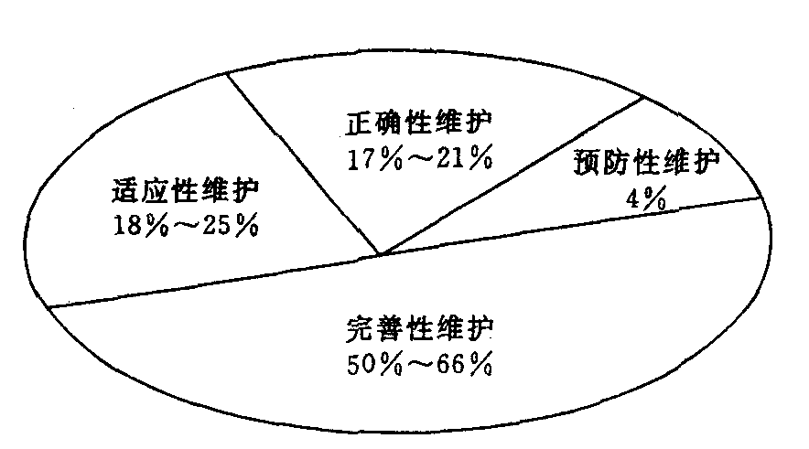
7.2.3 系统维护
系统维护的内容和类型
软件维护
纠正性维护
完善性维护
适应性维护
预防性维护

Slide 42
7.2.3 系统维护
系统维护的种类
数据的维护
指的是不定期的对数据文件或数据库进行修改，这里不包括主文件或主数据库的定期更新。数据维护的内容主要是对文件或数据中的记录进行增加、修改和删除等操作，通常采用专用的程序模块

Slide 43
7.2.3 系统维护
系统维护的种类
代码的维护
包括订正、新设计、添加和删除等内容
设备的维护
有关人员定期对设备进行检查、保养和杀病毒工作，应设立专门设备故障登记表和检修登记表，以便设备维护工作的进行

Slide 44
7.2.3 系统维护
6 系统维护工作的特点
采用结构化开发方法与否对系统维护工作有极大的影响；
系统维护具有很高的代价（占总费用60%）；
非生产性活动：理解源程序代码、解释数据结构、接口特点、性能限制等（这部分工作与程序复杂度、人员的经验和对系统的熟悉程度有关）
生产性活动：分析评价、修改设计、编写代码、回归测试等

Slide 45
7.2.3 系统维护
6 系统维护工作的特点
系统维护对维护人员有较高的要求，具备分析、设计编码等技能；
系统维护工作的对象是整个系统配置：维护要解决的问题来自协系统的各个组成部分，产生于系统开发的各个阶段，因此维护的不仅仅是源码，而且包括系统的全部开发文档。
维护中的绝大部分问题源于系统分析与系统设计。

Slide 46
7.2.3 系统维护
7 系统的可维护性
可维护性：指对系统进行维护的难易程度的杜度量。主要包括三个因素：可理解性、可测试性、可修改性。
间接衡量可维护性的内容包括：
识别问题的时间；
管理延迟时间；
维护工具的收集时间；
分析、诊断问题的时间；
修改设计说明书的时间；
修改源代码的时间；
局部测试时间；
系统测试和回归测试的时间；
复查时间；
恢复时间。

Slide 47
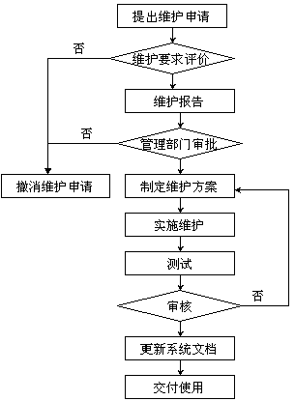
7.2.3 系统维护
8.系统维护的步骤:
提出维护申请报告
评价维护申请
管理部门审批申请
系统管理员制定维护计划
系统维护
测试、审核
更新系统文档

Slide 48
7.3 管理信息系统的安全管理
7.3.1 信息系统的脆弱性及面临的威胁
1.灾难
灾难是指人为引起的灾难或者自然灾难，包括水灾、火灾、雷电、电力故障以及其他导致信息系统瘫痪的灾难
2. 系统安全问题
指未经授权的任何个人或者组织利用任何手段进入企业信息系统，并且修改数据文件、窃取数据文件，对系统的软硬件或者数据文件进行破坏所引发的问题
3. 系统错误与质量问题
系统错误问题是指由于数据处理错误、数据传输错误、程序错误、计算机硬件以及软件错误等引发的系统本身的错误
系统的质量问题是指由于系统软件或者数据存在缺陷而引发的系统问题

Slide 49
7.3.2 完整的安全管理需求
系统的安全性指为了保护系统硬件、软件和数据致受到偶然的或蓄意的修改、破坏和泄露，而采取的技术和管理措施。
1.计算机安全
计算机安全的主要目标是保护计算机资源免受毁坏、替换、盗窃和丢失
包括：进入计算机系统之后，对文件、程序等资源的访问进行控制；防止或控制不同种类的病毒和计算机破坏程序对计算机施加影响；对信息编码和解码，即加密；保证计算机装置和设备的安全；通讯安全问题；计划、组织和管理计算机相关设备的策略和过程

Slide 50
7.3.2 完整的安全管理需求
2.网络安全
网络安全主要关心联网设备上的系统、程序和数据的安全
网络安全涉及网络的各个层面，包括物理层、链路层、网络层的安全，也包括操作系统、应用平台、应用系统等安全

Slide 51
7.3.2 完整的安全管理需求
3.信息安全
信息安全是指防止信息财产被故意的或偶然的非授权泄露、更改、破坏、或是信息被非法系统所辨识和控制，即确保信息的完整性、保密性、可用性和可控性
信息安全主要包括信息的存储安全和信息的传输安全两个方面

Slide 52
7.3.2 完整的安全管理需求
3.信息安全
信息的存储安全指信息在静止存放状态下的安全，包括是否会被非授权调用
信息的传输安全指信息在流动传输状态下的安全，主要包括：对网上信息的监听、对用户身份的仿冒、对网络上信息的篡改以及对发出信息的否认

Slide 53
7.3.2 完整的安全管理需求
4.系统运行安全
系统在运行过程中有良好的操作规程和制度，对系统的操作和运行维护有必要的措施。如数据备份与恢复机制、系统权限管理制度等

Slide 54
7.3.3 对策与措施
1.抓好信息系统的安全控制
硬件设备控制
软件控制
数据安全控制
系统开发控制
管理控制

Slide 55
7.3.3 对策与措施
2.解决好系统开发中的问题
严格按照工程化的方法开发系统
充分考虑配置和安装设备时的安全问题
重视系统的安全设计，建立安全机制

Slide 56
7.3.3 对策与措施
提高系统的可靠性
系统的可靠性指在满足一定条件的应用环境中能够正常工作的能力。
系统的可靠性评价指标：
平均无故障运行时间
系统开工率
系统平均维护时间等。

Slide 57
7.3.3 对策与措施
常用的可靠性技术：
设备冗余技术
负荷分布技术
系统重新组合技术
数据冗余校验技术
数据保护与恢复技术
系统动态检测、诊断和自动校正技术等

Slide 58
7.3.3 信息系统的安全策略
选择先进的网络安全技术
进行严格的安全管理
遵循完整一致性
坚持动态性
实行最小化授权
实施全面防御
建立控制点
监测薄弱环节
失效保护

Slide 59
数据备份与系统恢复
1.数据备份
备份是指在某种介质上，如磁带、磁盘、光盘等，存储数据备份的拷贝
2.系统恢复
恢复也称为重载或重入。是指当磁盘损坏或系统崩溃时，通过转储或卸载的备份重新装数据和系统的过程

Slide 60
7.4 管理信息系统的评价
MIS投入运行后，要在日常动作管理工作的基础上，定期对其运行状况进行集中评价。系统评价的目的是通过对系统运行过程和绩效的审查，来检查系统是否达到了预期的目标，是否充分利用了系统内各种资源（包括计算机资源、信息资源），系统的管理工作是否完善，并提出今后系统改进和扩展的方向。
信息系统的评价属于多目标评价问题，目前大部分的系统评价还处于非结构化的阶段，只能就部分评价内容列出可度量的指标，不少内容还只能用定性方法作出叙述性的评价。

Slide 61
7.4 管理信息系统的评价
7.4.1 系统评价的主要内容
⑴ 系统评价的主要依据是系统日常运行记录和现场实际测试数据。 ⑵ 通常，新系统的第一次评价与系统的验收同时进行，以后每隔半年或一年进行一次。 ⑶ 参加首次评价工作的人员：有系统研制人员、系统管理人员；用户、用户单位领导和外来专家。以后各项评价工作主要是系统管理人员、用户和单位领导参加。

Slide 62
7.4 管理信息系统的评价
系统评价
（1）从信息系统建设、运行维护角度评价
评价指标有：人员情况、领导支持、先进性、管理科学性、可维护性、资源利用情况、开发效率、投资情况、效益性、安全可靠。
(2) 从信息系统用户角度考虑
评价指标有：重要性、经济性、及时性、友好性、准确性、实用性、安全可靠性、信息量、效益性、服务程度。
(3) 从信息系统对外部影响考虑
评价指标有：共享性、引导性、重要性、效益性、信息量、服务程度

Slide 63
7.4 管理信息系统的评价
7.4.1 系统评价的主要内容
系统质量
系统运行
系统性能
系统效益

Slide 64
7.4.2 系统评价的指标体系
1. 系统质量评价指标
用户对系统的满意程度:
系统的开发过程的规范程度
系统功能的先进性
系统运行结果的有效性、可行性和完整性
信息资源的利用率
提供信息的质量
系统的实用性
系统的安全性和保密性

Slide 65
7.4.2 系统评价的指标体系
2. 系统运行评价指标
预定系统开发目标的完成情况
系统运行实用性及适用性
设备运行稳定性、可靠性等

Slide 66
7.4.2 系统评价的指标体系
3. 系统性能评价指标
周转时间、响应时间、吞吐量、利用率
例：
系统响应时间与信息处理速度满足管理业务需求的程度;
单位时间内的故障次数与故障时间在工作时间中的比例;
系统故障诊断、排除、恢复的难易程度;
系统安全保密措施的完整性、规范性与有效性。

Slide 67
7.4.2 系统评价的指标体系
4. 系统效益评价指标
成本和效益的类型：
有形的与无形的成本效益
可量化的：设备费、开发费、人员减少、合格率高
无法量化的：用户在培训时效率的下降、减少了信息的不确定性等
直接与间接的成本效益
固定的与变动的成本效益
固定的：一次性的而且固定不变的；
变动的：与系统运行时间、强度密切相关的。

Slide 68
7.4.2 系统评价的指标体系
4. 系统效益评价指标
直接经济效益
一次性投资：包括系统硬件、软件和系统开发费用
运行费用：包括计算机及其外部设备的运行费用、人工费用管理费和设备、备件的折旧费用，运行费用是使新系统得到正常运行的基本费用
年生产费用节约额
机时成本

Slide 69
系统效益评价指标
投资回收期（PBP）: 通过计算企业资金流入来确定它收回所有投资所需的时间。
静态=(T-1)+第T-1年累计现金流量绝对值/第T年现金流量；
动态= (T-1)+第T-1年累计折现值/第T年折现值
动态投资收益率=1/动态投资回收期
投资回报率(ROI):利润/投资总额X100%

Slide 70
系统效益评价指标
例：计算投资回收期（PBP）和投资回报率
设：贴现率10%
年 | 项目A | 项目B
0 | 35000 | 35000
1 | 20000 | 5000
2 | 10000 | 10000
3 | 5000 | 20000
4 | 20000 | 20000
静态回收期
静态回报率
动态回收期
动态回报率
动态投资收益率
Notes:
3，3
20000/35000=57%

Slide 71
系统效益评价指标
例：计算投资回收期（PBP）和投资回报率
年 | 项目A | 项目B
0 | 35000 | 35000
1 | 20000 | 5000
2 | 10000 | 10000
3 | 5000 | 20000
4 | 20000 | 20000
静态回收期 | 3年 | 3年
静态回报率 | 57% | 57%
动态回收期 | 3+0.34 | 3+0.52
动态回报率 | (43850-35000)/35000=25.3% | (41450-35000)/35000=18.4%
设：贴现率10%
A未来价值 | B未来价值 | 贴现系数
18200 | 4550 | 0.91
8300 | 8300 | 0.83
3750 | 15000 | 0.75
13600 | 13600 | 0.68
43850 | 41450
动态投资收益率：
A：1/3.34=29.9%
B：1/3.52=28.4%
Notes:
3，3
20000/35000=57%
((18200+8300+3750)-35000)/13600=.34
((4550+8300+15000)-35000)/13600=.52

Slide 72
7.4.2 系统评价的指标体系
年利润增长额：
P=（（A2-A1）/A1）*P1+（（C1-C2）/1000）*A2
其中：P：为应用信息系统所带来的年利润增长额（万元）
A1，A2：为应用信息系统前后的产品销售总额（万元）
P1：为应用信息系统的利润总额（万元）
C1，C2：为应用信息系统前后万元产值的费用（万元）

Slide 73
7.4.2 系统评价的指标体系
成本法：
首先估计出系统的总成本C；
将系统的效益分为三部分：
可以精确数量化的有形的直接效益P1；
可以通过分摊等近似估计方法得出的间接效益P2；
不可定量估计无形效益P3
△C=C-P1-P2为总成本中超出已经估算出的效益的成本差额，即这部分成本差额尚无法通过有待估计的效益P3得以补偿。
通过对定性的效益的分析，确定有待评价的P3的价值是否大于成本差额△C

Slide 74
7.4.2 系统评价的指标体系
4. 系统效益评价指标
间接经济效益：是通过改进组织结构及工作方式，提高人员素质等途径，促使成本下降、利润增加而逐渐产生的、间接的获得的效益。
①对组织为适应环境所作的结构、管理制度与管理模式等的变革会起巨大推动作用，这种作用一般无法用其他方法实现。
②能显著地改善企业形象，对外可提高客户对企业的信任程度；对内可提高全体员工的自信心与自豪感。
③可使管理人员获得新知识、新技术与新方法，进而提高技能素质，拓宽思路，进入学习与掌握新知识的良性循环。

Slide 75
1.5.4MIS的结构
7.4.2 系统评价的指标体系
④系统信息的共享与交互使部门之间、管理人员之间的联系更紧密，这可加强他们的协作精神，提高企业的凝聚力。
⑤对企业的规章制度、工作规范、定额与标准、计量与代码等的基础管理产生很大的促进作用。

